Slide 1
Notes:
¡RECUERDEN TOMAR ASISTENCIA utilizando el link a Google Forms que recibieron!

Slide 2
¡Bienvenidos/as
a Data Science!

Slide 3
¿Cómo anduvieron?
Repaso
Actividad
Break
Aplicaciones Prácticas
Explicación: ¿Qué es aprender en Machine Learning?
Cierre
Notes:
Agenda propuesta, pero ver diapositiva siguiente.
¿Cómo anduvieron? (10 mins)
Repaso (40 mins)
Actividad + Break (60 minutos)
Aplicaciones Prácticas (20 minutos)
Explicación: ¿Qué es aprender en Machine Learning?(20 minutos)
Cierre (10 minutos)

Slide 4
¿Cómo anduvieron?
Notes:
Preguntamos si tienen dudas o comentarios de la clase anterior. Podemos poner en común el notebook de transformación de datos con Pandas y el de funciones.

Slide 5
Repaso

Slide 6
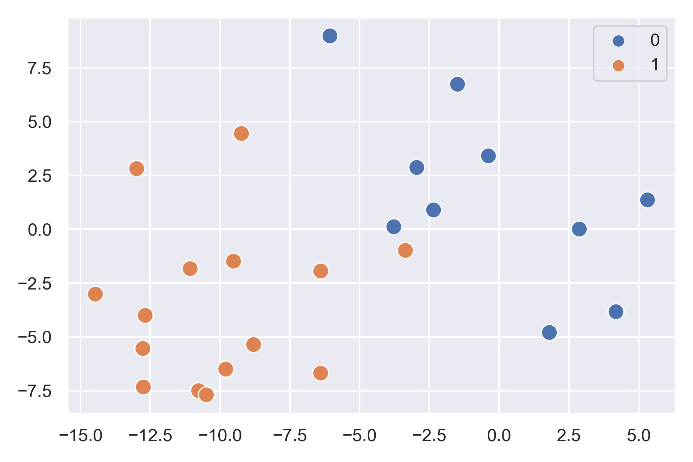
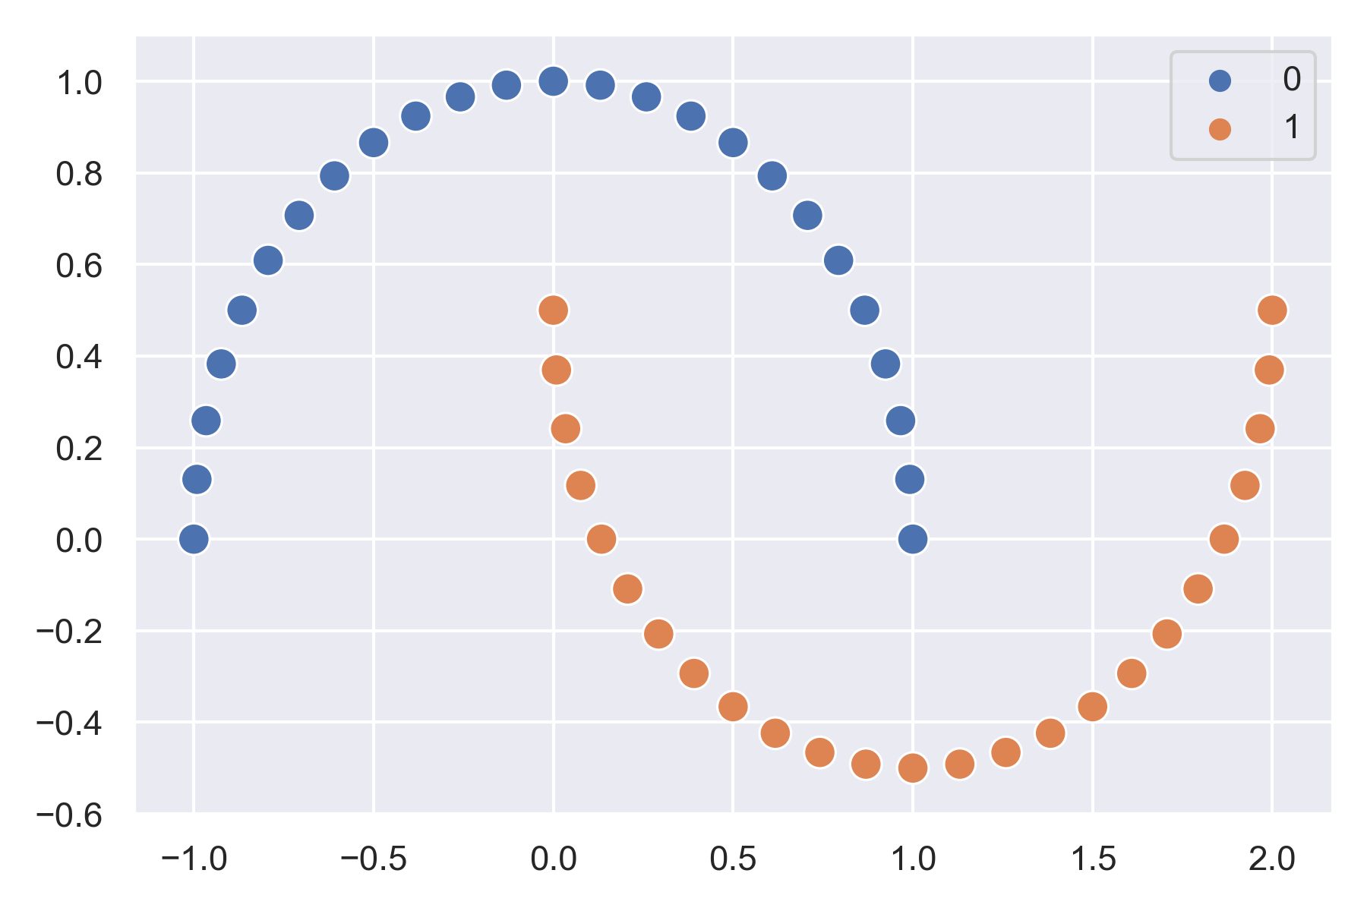
Actividad en equipos (de 4 o 5 personas cada uno)
¿Cuál es la diferencia entre aprendizaje supervisado y aprendizaje no-supervisado?
¿Cuál es la diferencia entre un problema de clasificación y uno de regresión?
¿Qué es el sobreajuste?
¿Por qué es importante separar una porción del dataset antes de entrenar un modelo?
Describir el proceso por el cual un árbol de decisión aprende de los datos usando impureza Gini.
Definir Falsos Positivos, Falsos Negativos, Precisión y Exhaustividad.
Dibujar, aproximadamente, las fronteras de decisión que obtendrían con un árbol de decisión de profundidad uno, un árbol de decisión de profundidad dos, KNN con k=1 y KNN con k=número de muestras en los siguientes casos:
*Además, elegir un caso y uno de los modelos y calcular cómo quedaría la matriz de confusión.

Slide 7
Actividad
Apliquen lo aprendido al dataset que eligieron. Reflexionen sobre:
¿Qué métrica usarían para evaluar su desempeño?
¿Cuál modelo se desempeña mejor?
¿Están sobreajustando? Si es el caso, ¿cómo lo evitarían?

Slide 9
Aplicaciones prácticas
Notes:
Mentores: espacio libre de máximo 20 minutos introduzcan acá algo concreto sobre los temas vistos en esta clase o anteriores.
Puede ser:
Proyectos en los que hayan trabajado o estén trabajando actualmente
Artículos interesantes que quieran debatir
Citas o lecturas
Documentales o videos que quieran mostrar

Slide 10
¿Qué es aprender en Machine Learning?

Slide 11

Ahora que ya conocemos algunos modelos, tratemos de darles un marco más general.¹
¹ Algunas ideas para esta clase fueron tomadas de la materia Aprendizaje Automático, dictada por Agustín Gravano y Pablo Brusco en FCEN, UBA.

Slide 12
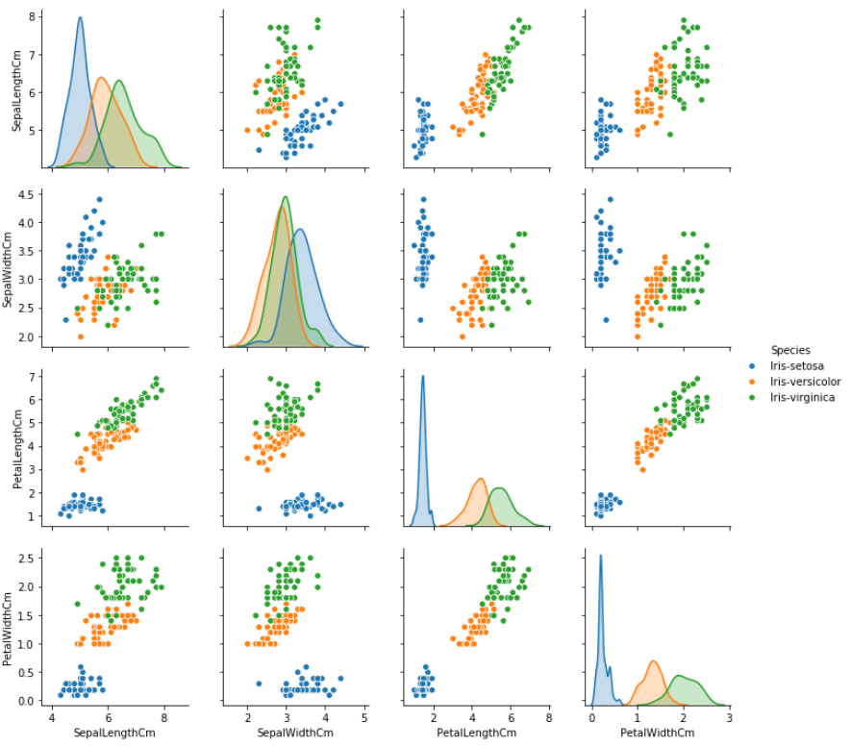
Aprendizaje inductivo
En el Iris Dataset, vemos que algunas características - atributos - de las flores sirven para diferenciar las especies.
Si consideramos sólo dos atributos, podemos ver que existen regiones en el plano que, aproximadamente, corresponden a cada especie.

Slide 13
Aprendizaje inductivo
La idea subyacente es que podemos aprender a diferenciar cada especie a partir de medir algunas de sus características¹.
Más general, podemos aprender conceptos a partir de un conjunto de ejemplos y sus características.
¹ Desde otro punto de vista, si esas características que medimos nos sirven para diferenciar, tal vez sean buenas características para definir esas especies.

Slide 14
Aprendizaje inductivo
Usando esas características (o propiedades) que medimos, asumimos que existe una frontera que separa las clases que queremos aprender.

Slide 15
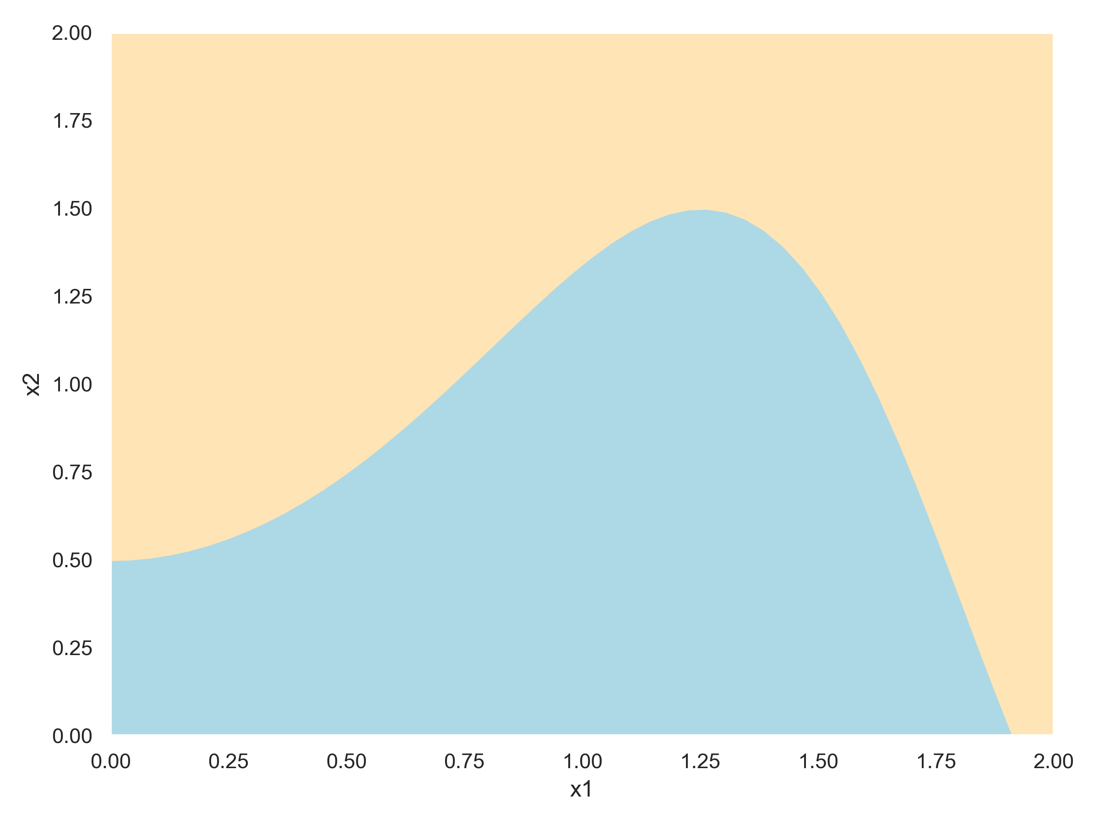
Aprendizaje inductivo
Veamos un ejemplo de juguete.
Queremos aprender a qué regiones corresponde el color amarillo y a qué regiones corresponde el color celeste. Es decir, f(x1, x2) —> color

Slide 16
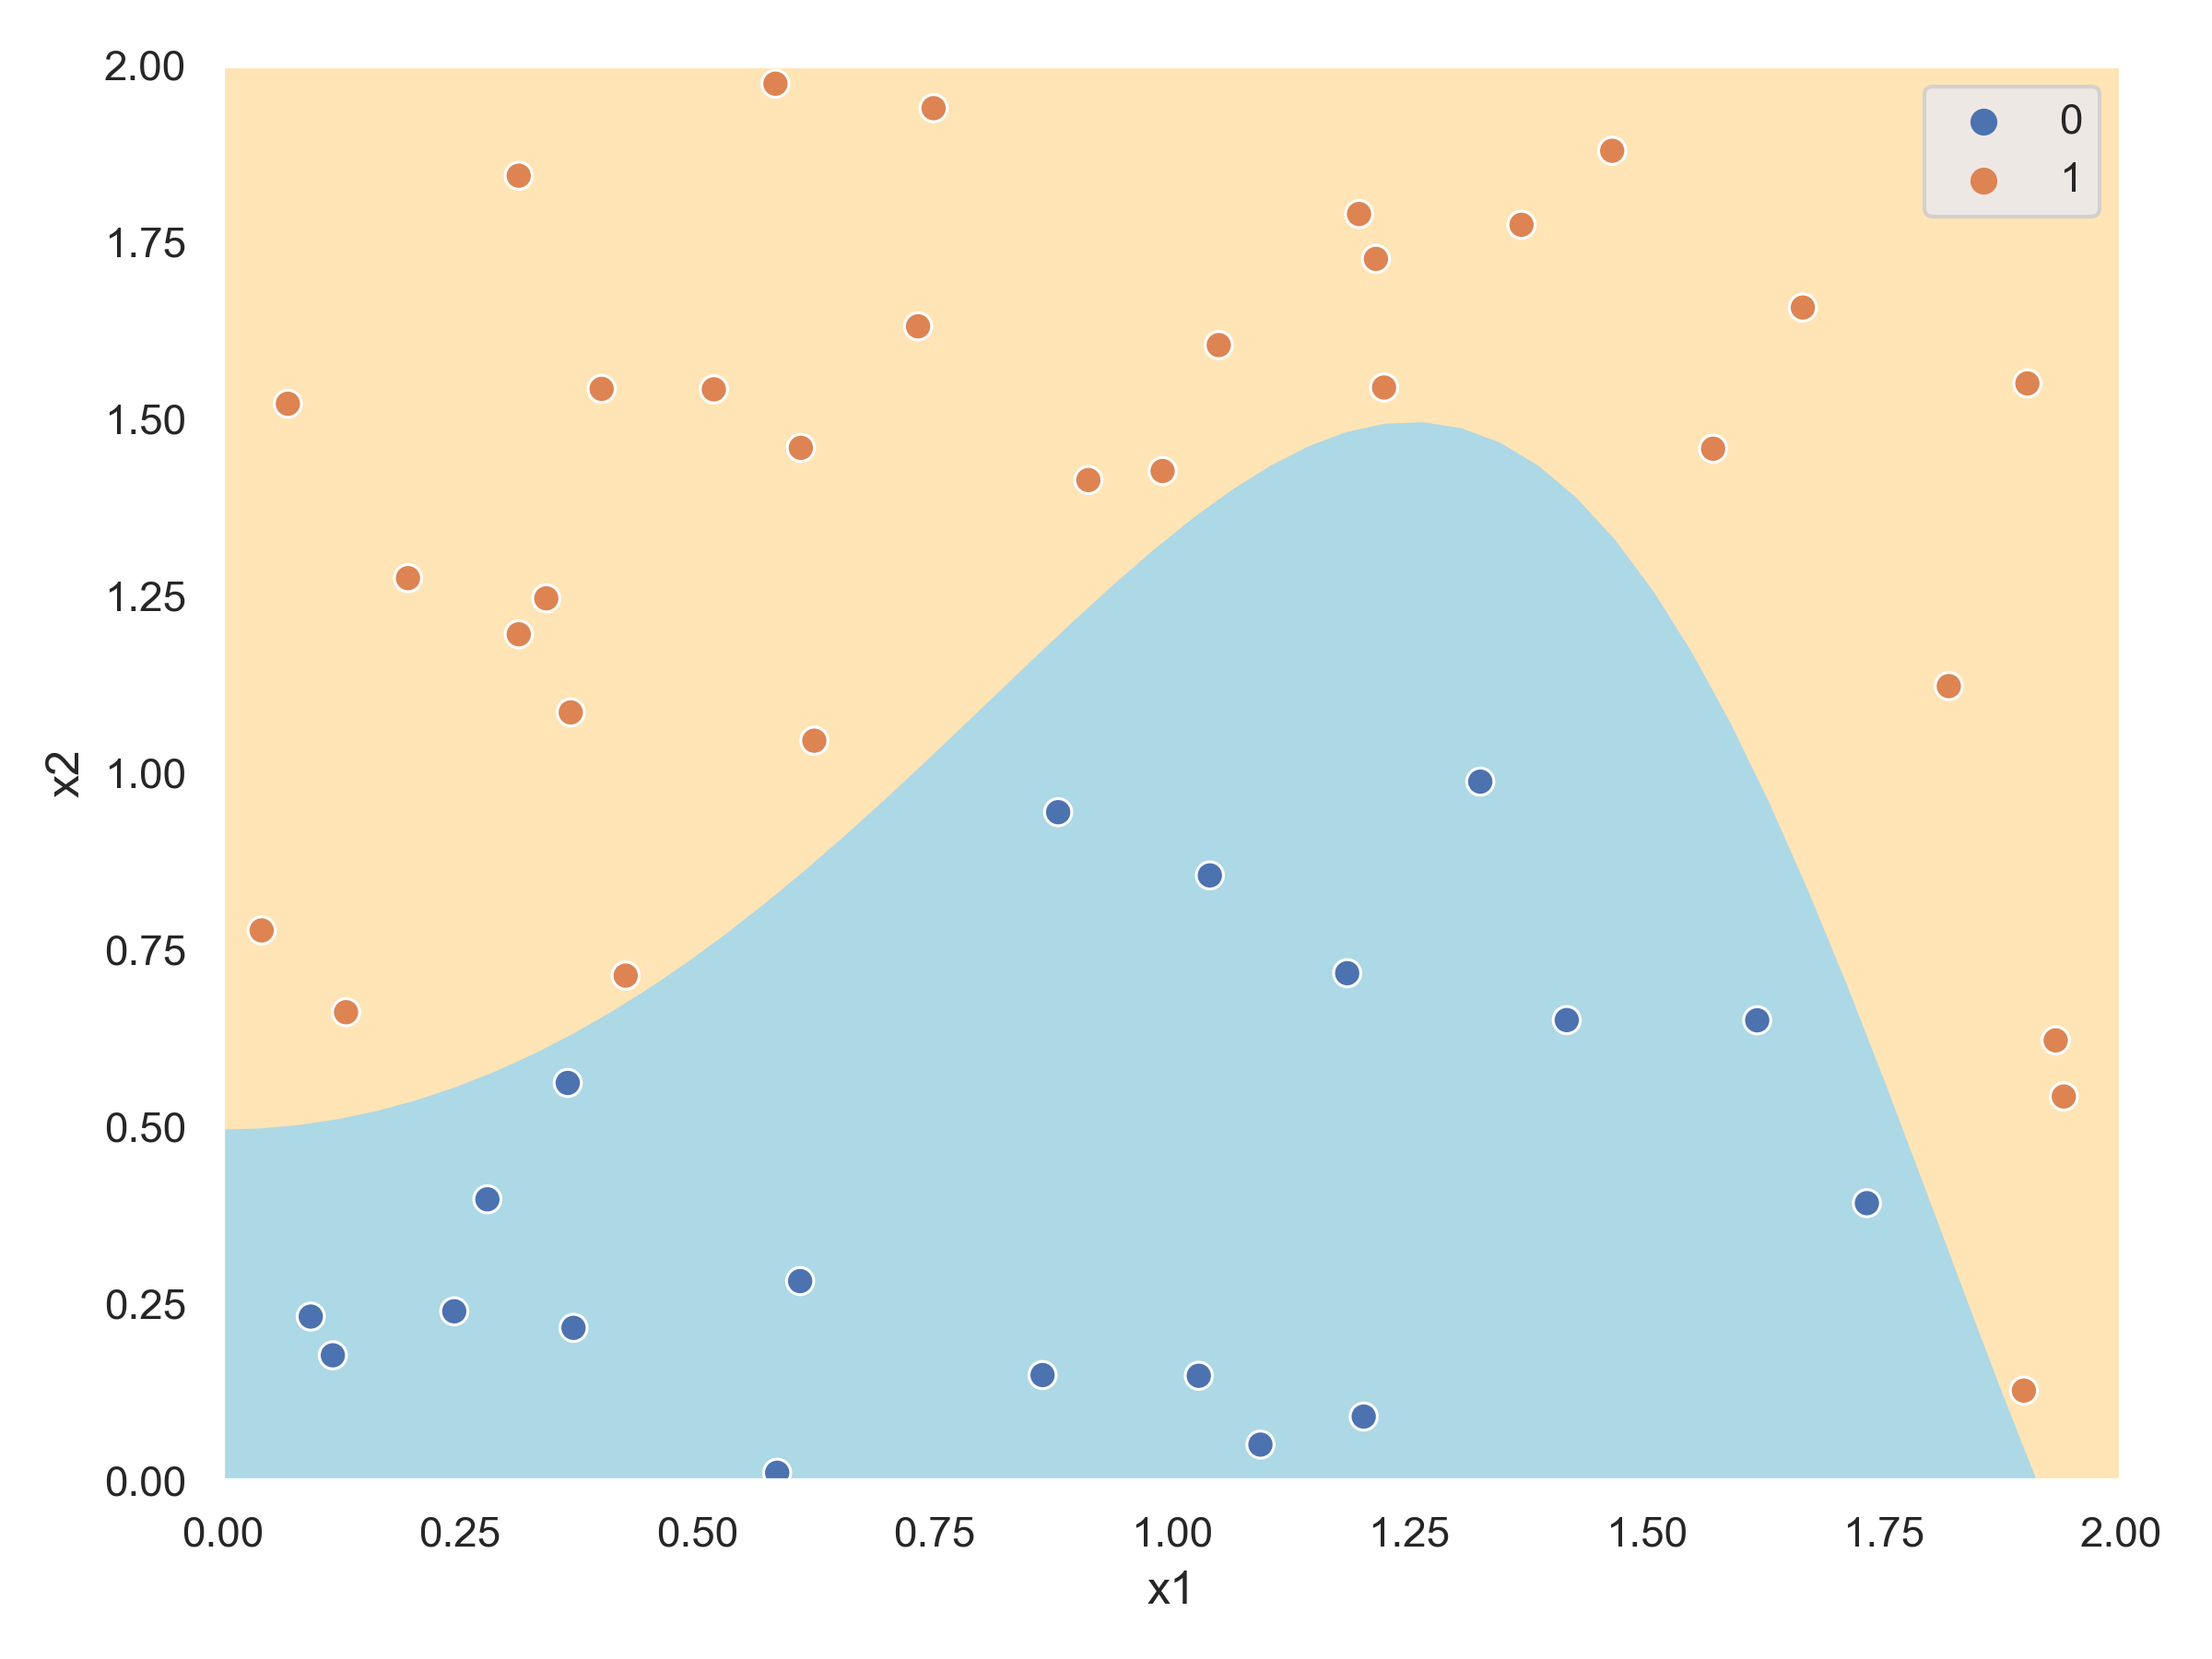
Aprendizaje inductivo
Pero no tenemos las regiones pintadas, sino muestras.

Slide 17
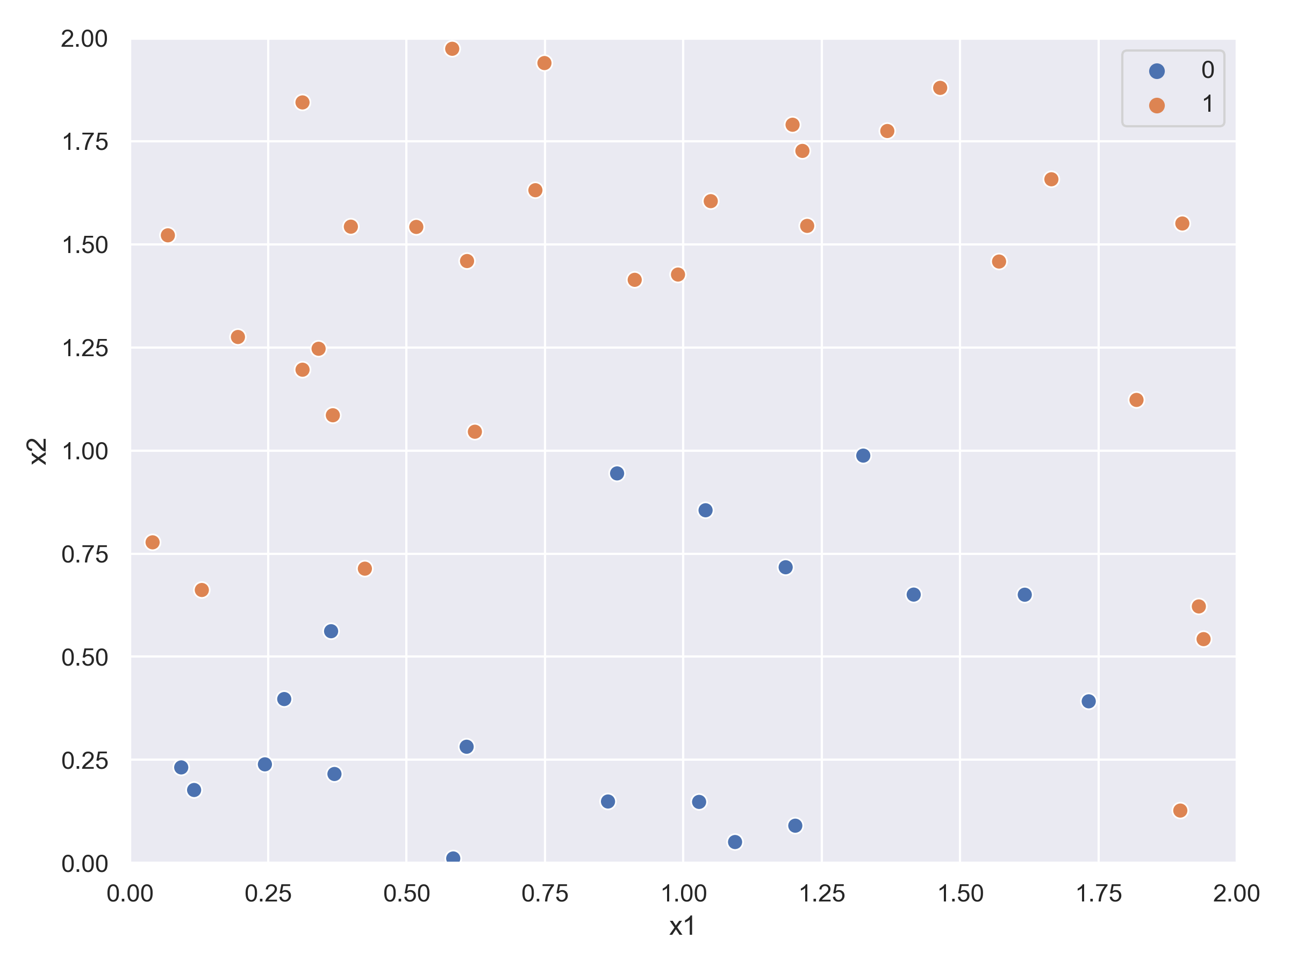
Aprendizaje inductivo
Pero no tenemos las regiones pintadas, sino muestras.
Muestras sobre un fondo sin color.

Slide 18
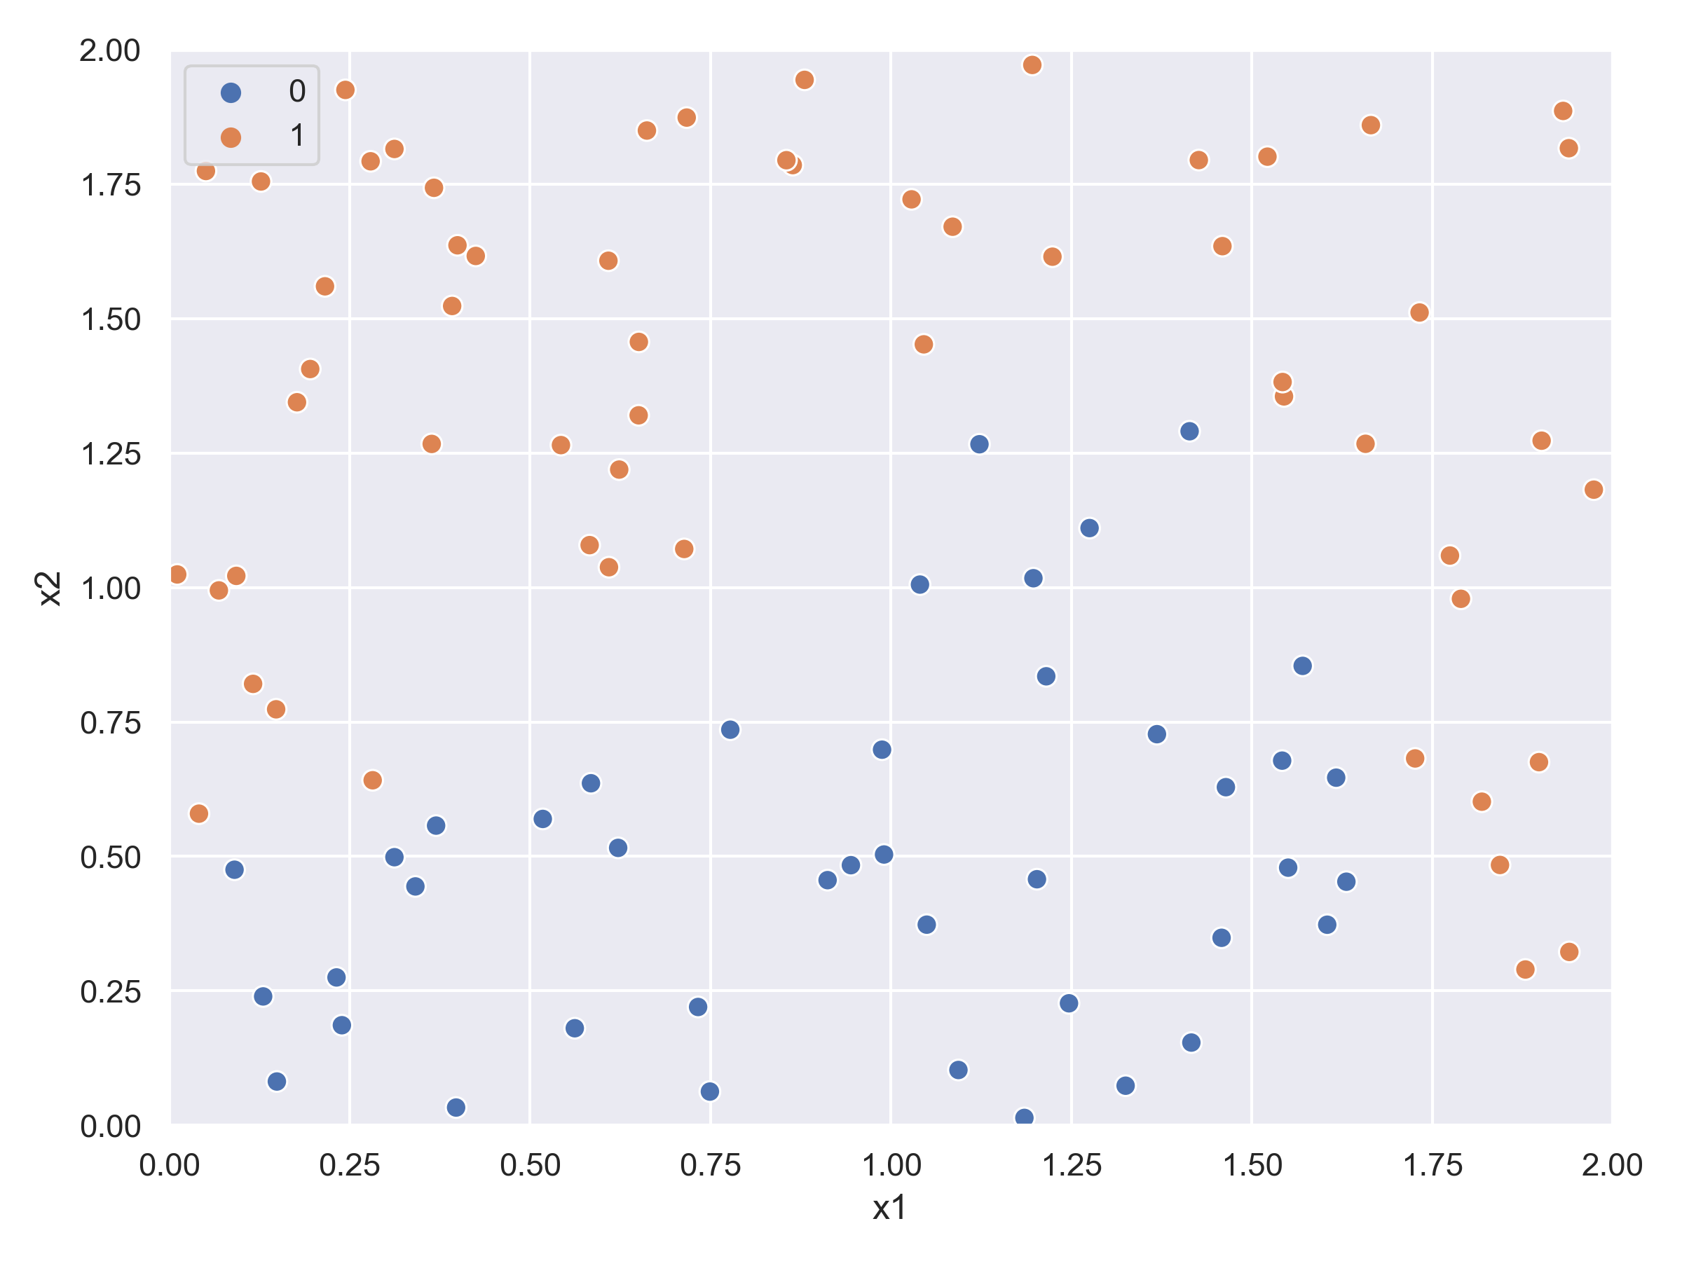
Aprendizaje inductivo
Cuantas más muestras, probablemente sea más fácil la tarea.

Slide 19
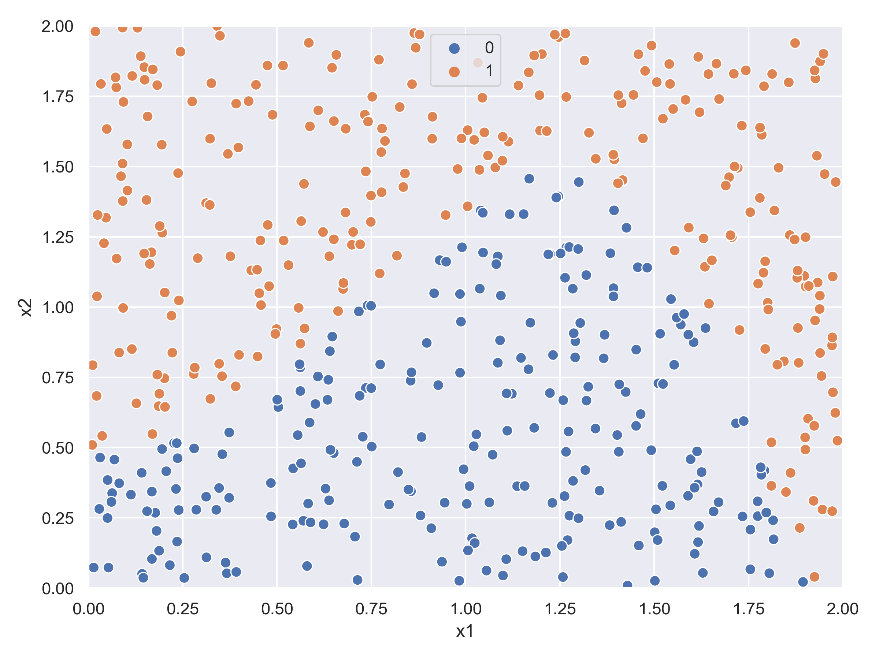
Aprendizaje inductivo
Cuantas más muestras, probablemente sea más fácil la tarea.

Slide 20
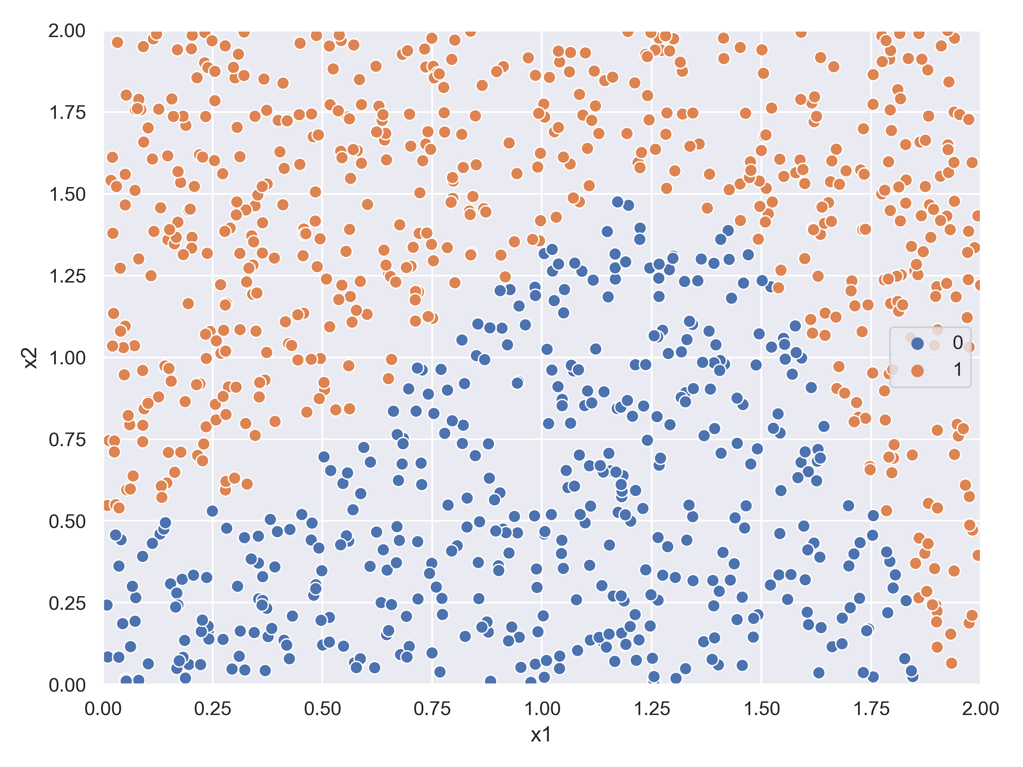
Aprendizaje inductivo
Cuantas más muestras, probablemente sea más fácil la tarea.

Slide 21
El aprendizaje inductivo consiste en construir un modelo general (color del fondo) a partir de información específica (instancias).

Slide 22
Principio de Aprendizaje Inductivo
Cualquier modelo que aproxime bien a una función objetivo sobre un conjunto suficientemente grande de datos también aproximará bien a la función objetivo sobre datos no observados.

Slide 23
Aprendizaje supervisado
Dada una función objetivo f desconocida, queremos aproximarla mediante un modelo, que se suele notar f^¹.
Entrenar un modelo
ajustar sus parámetros (encontrar valores óptimos) dado un conjunto de datos.
consiste en
Los algoritmos de aprendizaje automático son procedimientos para entrenar modelos a partir de un conjunto de datos
¹El sombrerito va a arriba de la f pero no encontramos cómo escribirlo.

Slide 24
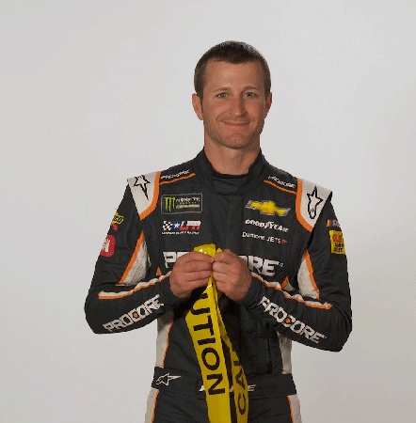
Aprendizaje supervisado
¡Modelo y algoritmo no son lo mismo!
(aunque a veces los vamos a usar como sinónimos en un abuso de lenguaje).

Slide 25
Sesgo inductivo
Pero hay muchas formas para construir un modelo. Por ejemplo, árboles de decisión y vecinos más cercanos aprenden de los datos de formas distintas.

Slide 26
Sesgo inductivo
Pero hay muchas formas para construir un modelo. Por ejemplo, árboles de decisión y vecinos más cercanos aprenden de los datos de formas distintas.
El sesgo inductivo de un algoritmo de aprendizaje es el conjunto de
afirmaciones que el algoritmo utiliza para construir un modelo

Slide 27
Sesgo inductivo
Pero hay muchas formas para construir un modelo. Por ejemplo, árboles de decisión y vecinos más cercanos aprenden de los datos de formas distintas.
El sesgo inductivo de un algoritmo de aprendizaje es el conjunto de
afirmaciones que el algoritmo utiliza para construir un modelo
Incluye:
Forma de las hipótesis (número y tipo de parámetros)
Características del funcionamiento del algoritmo (cómo recorre el espacio de hipótesis para elegir un único modelo).

Slide 28
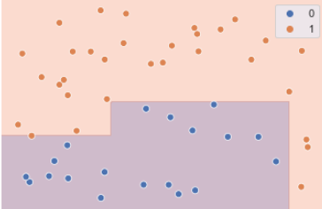
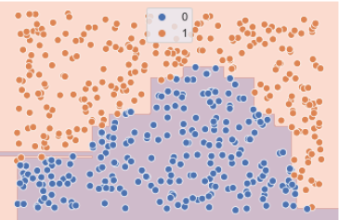
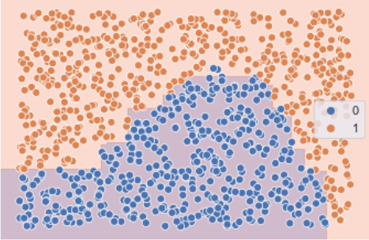
Sesgo inductivo
Veamos algunos ejemplos. ¿Qué ocurre si ajustamos un árbol de decisión al ejemplo que inventamos?
El espacio de hipótesis de un árbol de decisión sólo permite fronteras formadas por rectas horizontales y verticales. Podemos modificar estas fronteras variando la profundidad del árbol o la cantidad de instancias.

Slide 29
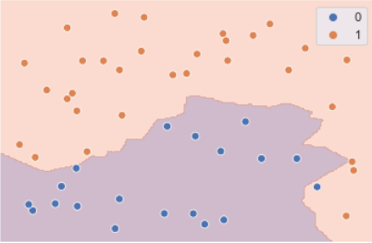
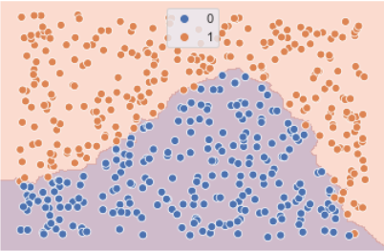
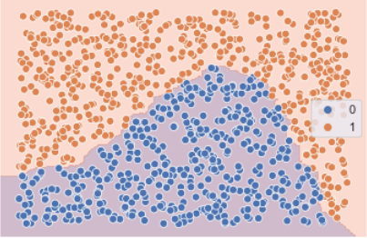
Sesgo inductivo
¿Y si ajustamos un modelo de vecinos más cercanos?
El espacio de hipótesis de vecinos más cercanos permite fronteras más versátiles que los árboles (¡esto no significa que sea un mejor modelo!). Y podemos modificar estas fronteras variando la cantidad de vecinos (k) o la cantidad de instancias.

Slide 30
Navaja de Ockham
En igualdad de condiciones (por ejemplo, igual desempeño), elegir la explicación (modelo) más simple.
¿Por qué? Simplemente porque esperamos que generalice mejor.
Es un principio metodológico.

Slide 31
Para la próxima
Ver los videos de la plataforma “Machine Learning: Algoritmos de Regresión”, “Machine Learning: Regresión lineal” y “Validación y Testeo de modelos: Cross Validation”
Leer la consigna de la Entrega 03
Trabajar en notebooks atrasados o continuar trabajando en su dataset.
Notes:
Recuerden crear una tarjeta en el Trello para la clase con lo siguiente:
PDF de la clase
Materiales extra que hayan mostrado o hecho en clase (links, bibliografía, artículos)
Recomendamos hacer una reflexión como Equipo Docente para registrar y compartir:
1- ¿Cómo respondió el grupo a las consignas? ¿cómo fue la participación?
2- ¿Cómo fue nuestra performance como equipo?¿todos nos sentimos cómodos en nuestros roles? ¿alguien necesita ayuda para la próxima?
3- ¿Qué nos gustaría mejorar para la clase que viene?

